Slide 1
資料輸入表單與 request物件

Slide 2
request物件
request物件代表連線時，由客戶端送至伺服端的資料。
request物件將實作javax.servlet.http.HttpServletRequest介面。

Slide 3
表單的建立與資料傳遞
- 資料的傳遞過程
整個運作的過程為使用者透過網頁中的表單，將資料傳送給Web伺服器，並呼叫Response.jsp檔。
此時，request物件（JSP物件）取得使用者由表單傳送過來的資料。

Slide 4
表單的建立與資料傳遞
- 表單的建立語法
顯示於客戶端，供使用者輸入資料的表單，必須使用HTML語法中的<FORM>標籤建立，並完成下表三種屬性的設定。
屬性 | 說明
Action | 此表單傳出資料後，執行回應動作的JSP檔。
Name | 表單的名稱。
Method | 傳遞資料的方式，有Post與Get兩種。

Slide 5
表單的建立與資料傳遞
- 表單的建立語法
表單的建立語法如下：
  <FORM action=JSP名稱路徑 method= {post | get} name= 表單名稱>
  表單中的控制項
  </FORM>

Slide 6
表單的建立與資料傳遞
- 表單的建立語法
在表單中控制項的類型，主要有以下六種：
  指令按鈕
  文字方塊
  文字區控制項
  下拉選單
  多選鈕
  核取方塊

Slide 7
表單的建立與資料傳遞
- 取得客戶端傳遞的資料
在JSP檔中，取得客戶端所傳來資料的動作，將透過request物件的getParameter方法完成，其語法如下：
request.getParameter(控制項名稱)

Slide 8
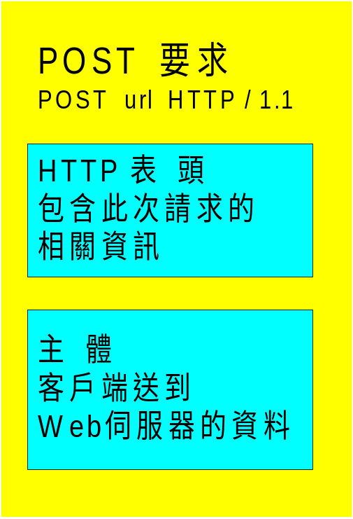
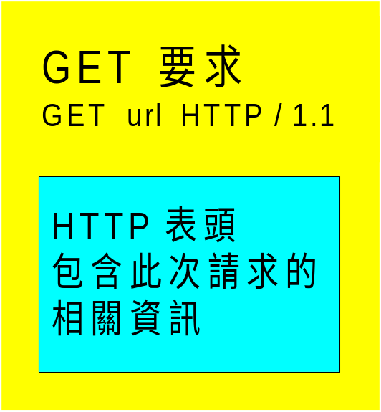
表單的建立與資料傳遞
-資料傳遞的Get方式
Post請求的架構圖：
Get則會將傳遞的訊息顯示在欲瀏覽網頁網址後，架構圖
在Response.jsp中，取得表單傳回資訊的方法均相同

Slide 9
表單的建立與資料傳遞
- 資料的轉換
當利用request物件，取得從表單中傳遞過來的資料時，所取得資料之型別均為String。
JSP網頁需要處理數值運算時，必須將字串轉換成數值，使用JAVA語法中的方法即可。
型別類別.parseXXX(String 字串)

Slide 10
表單的建立與資料傳遞
- 資料的轉換(將字串轉換為數值)
將字串true或false，轉換為boolean值時，則必須利用Boolean類別的valueOf方法，該方法為類別方法，其語法如下：
Boolean.valueOf(String 字串)
下面是語法各部份的說明：
  字串
  欲轉換為boolean值的字串，若該字串為”true”，則 valueOf方法將傳回true。若不是”true”，則傳回
  false

Slide 11
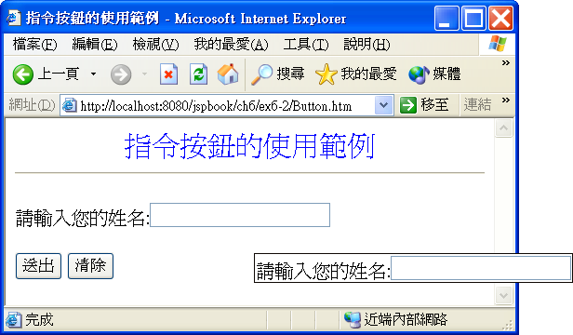



控制項的建立與訊息傳遞
- 指令按鈕
在表單中，須要使用的指令按鈕有Submit按鈕（送出）與Reset按鈕（重設）兩種，後者用於清除表單中已輸入的資料，供使用者再次輸入。
文字方塊中的資料被清空
按下

Slide 12
控制項的建立與訊息傳遞
- 指令按鈕
建立指令按鈕時，需使用HTML語法的<Input>標籤，且需要設定下表的幾個屬性：
其語法如下：
<Input Type = {submit | reset}
Name=按鈕名稱 Value=顯示值>
屬性 | 說明
Type | 指令按鈕的類型，設定值為Reset（重設）、Submit（送出）。
Name | 指令按鈕的名稱。
Value | 此值為顯示在按鈕上的字串。

Slide 13
控制項的建立與訊息傳遞
- 文字方塊與密碼輸入欄
文字方塊與密碼欄的HTML語法如下：
  <Inupt Type = {text | password} Name=文字方塊名稱 Value=傳出值>
各屬性的意義如下表：
屬性 | 說明
Type | 設定控制項的類型，建立文字方塊時，此屬性設為text。建立密碼輸入欄時，設定為password。
Name | 控制項的名稱。
Value | 傳出值，若設定此值時，此值將顯示在文字方塊中，達到預設輸入值的效果。當按下表單中Reset類型的指令按鈕，進行重設時，將使文字方塊恢復至此值。但密碼輸入欄通常不設定。

Slide 14
控制項的建立與訊息傳遞
- 文字區控制項
文字區控制項的HTML語法如下：
<TEXTAREA rows=列數 cols=行數 name
=控制項名稱>
預設輸入值
</TEXTAREA>

Slide 15
控制項的建立與訊息傳遞
- 文字區控制項
下表為語法中各部份的說明：
名稱 | 說明
Rows | 文字區的高度設定，其單位為文字的列數。
Cols | 文字區的寬度設定，其單位為文字的行數。
Name | 文字區控制項的名稱。
預設輸入值 | 在兩<TEXTAREA>標籤所輸入的值，將顯示在文字區中，可達到類似預設值的效果。

Slide 16
控制項的建立與訊息傳遞
- 下拉清單方塊
建立下拉清單方塊控制項的HTML語法如下：
  <SELECT name=控制項名稱 size=1>
  <OPTION value=傳出值1 selected>選項1 </OPTI ON>
  <OPTION value=傳出值2>選項2</OPTION>
  ……
  <OPTION value=傳出值N>選項N</OPTION>
  </SELECT>

Slide 17
控制項的建立與訊息傳遞
- 下拉清單方塊
語法中各部份的說明，請參考下表：
名稱 | 說明
Name | 控制項的名稱。
Size | 控制項的大小，建立下拉清單方塊時，必須設為1。
Selected | 設定預設被選取的選項。
Value | 該選項被選取後的傳出值，若未設定則傳出值，即為顯示在清單中的選項值。
選項1…N | 顯示在下拉清單方塊之選單中的選項名稱。

Slide 18
控制項的建立與訊息傳遞
- 清單方塊
清單方塊與下拉清單方塊一樣，是由<SELECT>標籤與<OPTION>標籤所組成。
不同的地方：
設定<SELECT>標籤的size屬性，其值不可設為1，如此便可建立出清單方塊。

Slide 19
控制項的建立與訊息傳遞
- 清單方塊
以下為建立清單方塊的HTML語法：
<SELECT name=控制項名稱 size=控制項大小 Multiple>
  <OPTION value=傳出值1 selected>選項1 </OPTION>
  <OPTION value=傳出值2>選項2</OPTION>
  ……
  <OPTION value=傳出值N>選項N</OPTION>
  </SELECT>

Slide 20
控制項的建立與訊息傳遞
- 清單方塊
語法中各部份的說明，請參考下表：
名稱 | 說明
Name | 控制項的名稱。
size | 下拉清單的大小，必須設為大於1的值。
Multiple | 設定清單方塊中的選項是否可被多重選取。
selected | 預設被選取的選項。
value | 該選項被選取後的傳出值，若未設定則傳出值即為顯示在清單中的選項值。
選項1…N | 顯示在清單方塊中的選項名稱。

Slide 21
控制項的建立與訊息傳遞
- 清單方塊
在回應的JSP網頁中，取得單選型清單方塊所傳出的值。若傳出的是字串，則必須利用if…else if敘述，配合String物件的equals方法，判斷傳出值。
若傳出值為字元或者數值時，則可利用switch判斷敘述執行比對。當為數值則必須在取得清單方塊值時，將字串轉換為數值

Slide 22
控制項的建立與訊息傳遞
- 清單方塊
多選型的清單方塊 –
下面HTML敘述，將建立一個可多重選取選項的清單方塊。
<SELECT name=lbxBook size=5 Multiple>
<OPTION value = "A9073" selected>Access 2000徹底研究</OPTION>
<OPTION value = “A9193” >Access 2000 程式 設計 </OPTION>
<OPTION value = “A0053” selected >Access 2000 網路應用 </OPTION>
<OPTION value = “P9067” >Visual C++ 入門進階 </OPTION>
<OPTION value = “P9127” >精通視窗程式設計 </OPTION>
</SELECT>

Slide 23

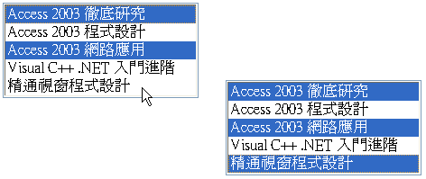

控制項的建立與訊息傳遞
- 清單方塊
欲多重選取選項時，只要按住鍵盤的 按鍵，然後用滑鼠點選欲選取的選項即可：
按住 鍵點選

Slide 24
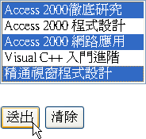

控制項的建立與訊息傳遞
- 清單方塊
多選型清單方塊的傳出值，有點像把所有被選取選項，都當成一個單獨控制項，並連同控制項名稱，串聯成一字串。
控制項名稱為lbxBook
Value="A9073"
Value="A0053"
Value="A3207"
傳出值
lbxBook=A9073&lbxBook=A0053&lbxBook=P3207

Slide 25
控制項的建立與訊息傳遞
- 清單方塊
若要取得清單方塊的傳出值時，必須使用request物件的getParameterValues方法。
語法如下：
字串陣列變數 = request.getParameterValues ("複選型清單方塊名稱");

Slide 26
控制項的建立與訊息傳遞
- 清單方塊
轉成字串陣列後，通常都會利用一個for迴圈，將陣列的字串，一個一個取出來使用。
最大索引值可利用java.lang.reflect套件中，Array類別的getLength方法取得。
變數 = java.lang.reflect.Array.getLength ("陣列名稱");

Slide 27
控制項的建立與訊息傳遞
- 選擇鈕
在網頁中，選擇鈕通常用於供使用者從多個選項中，選取一個選項。建立選擇鈕的HTML語法如下：
<Input Type = radio Name=選擇鈕名稱 Value =傳出值 checked>
  各屬性的意義請參考下表：
屬性 | 說明
Type | 設定控制項的類型，建立選擇鈕時，此屬性設為radio。
Name | 控制項的名稱。若要建立一組選擇鈕時，只要將各選擇鈕設為同一名稱即可。
Value | 此選擇鈕被選取時的傳出值。
checked | 此選擇鈕是否預設為選取。

Slide 28
控制項的建立與訊息傳遞
- 核取方塊
在網頁中，核取方塊用於供使用者選取某選項用。建立核取方塊的HTML語法如下：
<Input Type = checkbox Name=核取方塊名稱 checked>
各屬性的意義，說明如下表：
屬性 | 說明
Type | 設定控制項的類型，建立核取方塊時，此屬性設為check。
Name | 控制項的名稱。
Checked | 使用此屬性時，將設定此核取方塊為預設選取。

Slide 29
控制項的建立與訊息傳遞
- 核取方塊
當核取方塊被點選後，將會傳出on字串；若未被點選，傳出值為null。
要比對核取方塊的傳出值是否為null 。若不等於null，即代表該核取方塊被選取。
其語法如下：
  if (request.getParameter("核取方塊名稱") != null))
  { …… }

Slide 30

控制項的建立與訊息傳遞
- 核取方塊
群組核取方塊與選擇鈕，均是將屬於同一群組的控制項之名稱（name屬性）設為相同。此時，核取方塊被選取後的傳出值，則不再是on字串，將是Value屬性的值。
複選同一群組的核取方塊時，其傳出值將如同多選型清單方塊一般，將利用核取群組方塊的名稱，串連每個被選取控制項之傳出值。
核取方塊名稱為chkbx
傳出的字串
chkbx=美國&chkbx=韓國&chkbx=澳洲

Slide 31
控制項的建立與訊息傳遞
- 利用隱藏控制項傳遞資料
撰寫網頁時，除了使用者填寫的資料外，常常會遇到需要傳遞額外資料的時候，但這些資料往往不是由使用者所填寫，所以並不希望被使用者看見。此時，可利用隱藏控制項，達到偷偷夾帶資料的目的。
以下為建立隱藏控制項的語法：
<Input Type = hidden Name=控制項名稱 Value=傳出值>
各屬性的意義，如下表：
屬性 | 說明
Type | 設定控制項的類型，建立隱藏控制項時，此屬性設為hidden。
Name | 控制項的名稱。
Value | 此隱藏控制項的傳出值。

Slide 32
輸入資料的檢查
- 在那邊做資料檢查呢？
對於使用者輸入表單的資料，在更進一步利用前，應該先進行檢查/篩選資料的動作。
防止：
一. 使用者輸入了錯誤的資料，導致系統的錯誤。
二. 確認使用者所輸入的資料是否正確。

Slide 33
輸入資料的檢查
- 在那邊做資料檢查呢？
當然也可以在回應表單動作的JSP網頁中，執行檢查/篩選資料動作。
不過，把這個動作放在客戶端上執行，顯然是更好的主意；基本上，只要使用可在客戶端執行的網頁語言即可，JavaScript就是其中一種。
客戶端與伺服端執行資料檢查的優缺點：
一. 以相容性來看
二. 以執行效率來看
三. 以有效利用資源的角度來看

Slide 34
輸入資料的檢查
- 在客戶端執行資料檢查
在前端執行資料檢查最重要的物件是form物件。當在網頁定義一個表單後，便可利用form引用這個表單，至於表單的各個控制項，也都被包含於form物件。form物件包含於代表網頁之docment物件的forms集合。
欲在客戶端執行資料檢查動作時，必須將原先執行表單資料送出的Submit按鈕以Button指令按鈕（type屬性設定為button）代替，然後定義一個回應該指令按鈕OnClick事件的函數

